Slide 1
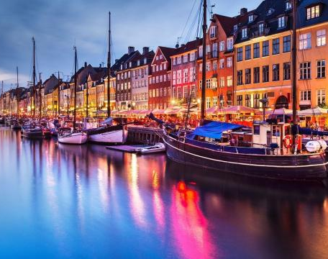
WISATA
DI NEGARA ASAL
wisata alam
wisata religi dan budaya
wisata edukasi

Slide 2
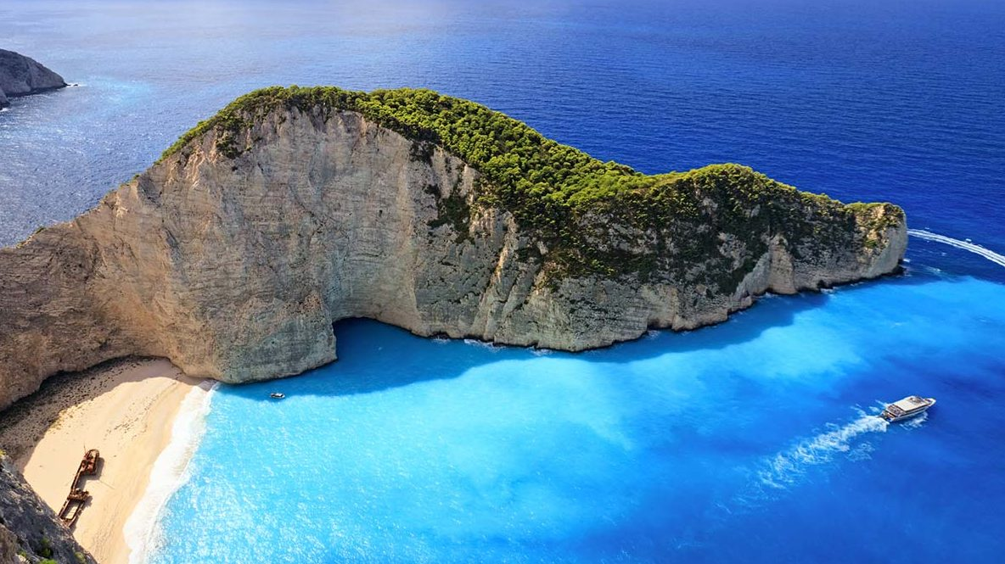
Wisata alam di negara Anda
Pantai (beach) La Barqueta Panama
Dataran tinggi Putao Myamnar
Danau 7 Rila Bulgaria
Pantai Skagen Denmark
Gunung Baru Panama
Pantai nilaveli Trincomalee srilanka
Teluk Arugam, pantai unawatuna
Gunung sigiriya
pulau Lombok
Gunung Bromo

Slide 3
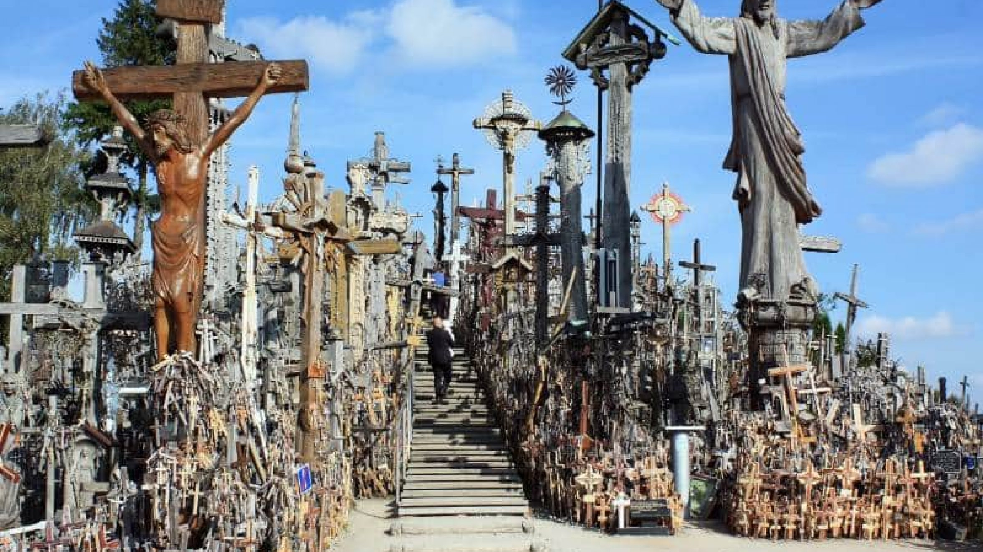
Wisata Religi dan Budaya di Negara Anda
Tempat Suci Cristo de Alanje
Candi Borobudur
Kuil Bagan Myanmar
Kuil Gigi Buddha
Kapel Metropolitan Panama
Biara rila
Katedral St Lucia
Masjid Merah Sri Lanka
shwe dagon pagoda

Slide 4
Gereja : church
Katedral : cathedral
Kapel : chapel
Basilika : basilica
Tempat suci : sanctuary / sacred place
Makam : tomb / graveyard
Masjid : mosque
Kuil : temple

Slide 5
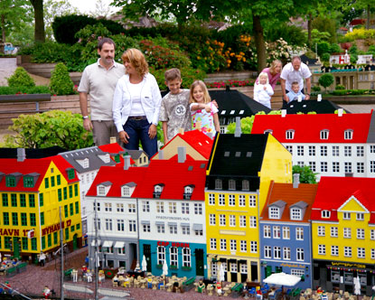
Wisata Edukasi di Negara Anda
Planetarium Panama canal
Suez canal (terusan Suez)
Panorama Pleven Bulgaria
Museum nasional Colombo
Panti asuhan gajah Pinawala
Istana Raja Mandalay

Slide 6
Baca teks ini!
Libur itu seru! Ayo libur ke Bali! Bali sangat indah. Kamu bisa jalan-jalan di pantai. Pantai di Bali bersih dan bagus. Kamu juga bisa santai di pantai setiap hari. Ayo naik pesawat ke Bali. Harga tiket pesawat tidak mahal. Segera beli tiket sekarang! Di Bali, kamu bisa belanja di pasar. Kamu bisa beli oleh-oleh untuk teman. Makanan enak seperti nasi goreng, ayam betutu sangat enak. Ayo pergi libur ke Bali! Segera ajak teman kamu. Libur di Bali pasti menyenangkan!
Ke mana kita diajak libur dalam teks?
Apa yang bisa kamu lakukan di pantai Bali?
Bagaimana harga tiket pesawat ke Bali menurut teks?
Apa makanan enak yang disebut dalam teks?

Slide 7
Konsep Ayo, segera, cepetan, mari
Ayo : Invites with a friendly, casual tone. Informal, used among friends.
  Ayo naik bus ke pantai! (Let’s take the bus to the beach!)
  Ayo jalan-jalan! (Come on, let’s stroll!)
  Segera : Urges quick action, emphasizing urgency. Neutral, formal or informal.
Segera naik taksi ke bandara! (Quickly take a taxi to the airport!)
Segera beli tiket! (Buy the ticket now!)
  Cepetan/Buruan : Urges to hurry, like "segera" but more casual. Very informal, used among friends.
Cepetan naik angkot! (Hurry, take the angkot!)
Cepetan cuci mata di mall! (Hurry, window-shop at the mall!)
  Mari : Invites politely or formally. Formal, used with elders or in official settings.
Mari naik kereta ke Jogja. (Let’s take the train to Jogja.)
Mari jelajah kota. (Let us explore the city.)

Slide 8
Nama saya Zaw. kemarin saya berlibur ke Bali. Saya naik pesawat dari Jakarta ke Bali. Perjalanan itu selama satu jam. Di Bali, saya jalan-jalan di pantai. Pantainya sangat indah. Saya cuci mata di kuta. Lalu Saya juga ambil foto di pura. Pura itu besar dan bagus. Saya juga beli oleh-oleh untuk keluarga. Saya makan makanan Bali, seperti sate lilit. Saya berjemur di pantai setiap sore. Setiap hari Saya naik gojek ke hotel. Libur di Bali sangat seru. Saya ingin libur lagi ke Bali!
Aktivitas saat berlibur
Jalan jalan | Walk around | Peta kota | City maps

Slide 9
Buat teks tentang cerita liburan
Destinasi liburan (kota/negara)
Tempat wisata di destinasi
Berapa hari untuk liburan
Apa aktivitas saat liburan
Makan apa saja
Melihat apa saja (What things to see)
Beli apa saja (What things to buy)

Slide 10
Petugas Hotel :Selamat pagi. Ada yang bisa saya bantu?
Tamu :Saya mau pesan kamar, satu kamar untuk dua orang.
Petugas Hotel :Untuk tanggal berapa?
Tamu :Untuk tanggal 10 sampai 12 Juli.
Petugas Hotel :Baik. Kami punya kamar standar dan kamar deluxe.Mau yang mana?
Tamu :Berapa harga kamar standar?
Petugas Hotel :Kamar standar Rp400.000 per malam, kamar deluxe Rp600.000 per malam.
Tamu :Saya pesan kamar standar, ya.
Petugas Hotel :Baik. Atas nama siapa?
Tamu :Atas nama John Smith.
Petugas Hotel :Baik, Pak John. Ini kuncinya. Silakan ke kamar nomor 204.
Tamu :Terima kasih.

Slide 11
Apakah kamar termasuk sarapan? | Is breakfast included?
Apakah ada Wi-Fi? | Is there Wi-Fi?
Apakah ada AC? | Is there air conditioning?
Apakah boleh merokok di kamar? | Is smoking allowed in the room?
Apakah ada air panas? | Is there hot water?
Apakah ada parkir? | Is there parking?
Apakah bisa tambah kasur? | Can I add an extra bed?
Apakah bisa check-in lebih awal? | Can I check in earlier?
Saya ingin check-out jam 6 pagi | I want to check out at 6 a.m.

Slide 12
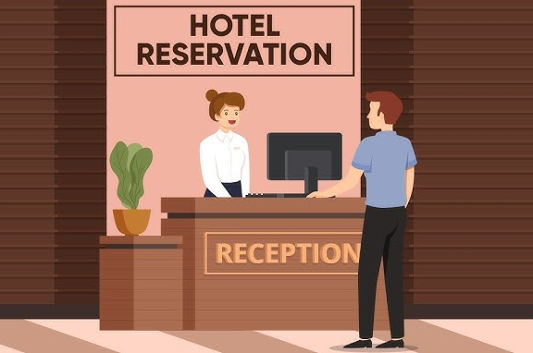
Praktik Pesan kamar Hotel

Slide 13
Buat rencana liburan (itinerary)
Hari – waktu | Lokasi | Kegiatan | Biaya

Slide 14
Kecuali, Selain, Termasuk
Semua orang datang ke museum, kecuali Budi.
Semua makanan Indonesia saya suka, termasuk nasi goreng.
Selain rendang, nasi goreng juga enak.

Slide 15
Apa wisata paling populer di Denmark?
Nama tempat wisata
Lokasi
Harga tiket masuk
Transportasi
Aktivitas
Tips

Slide 16


